Slide 1



город Минусинск
Структура расходов городского бюджета 2018 года и плановый период 2019-2020 гг.
Пономарева Татьяна Ивановна,
Директор муниципального казенного учреждения «Управление
Городского хозяйства» администрации города Минусинска
e-mail: edinzakaz@mail.ru,
http://ez.minusinsk.info

Slide 2
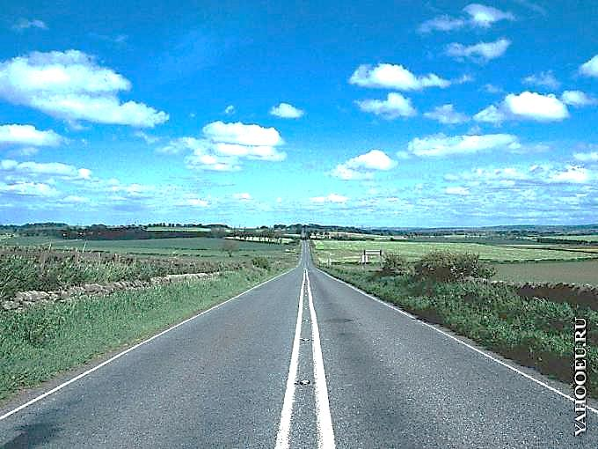

Динамика расходов бюджета
МКУ «Управление городского хозяйства» на 2018 год и плановый период 2019-2020 годы

Slide 3
Муниципальные программы
Наименование программы | 2017 (тыс.руб.) | 2018 (тыс.руб.) | 2019 (тыс.руб.) | 2020 (тыс.руб.)
Реформирование и модернизация жилищно-коммунального хозяйства и повышение энергетической эффективности муниципального образования город Минусинск | 47597,04 | 33995,03 | 31401,12 | 31401,12
Обеспечение транспортной инфраструктуры муниципального образования город Минусинск | 194171,86 | 121893,23 | 36970,44 | 37476,14
Благоустройство территории муниципального образования город Минусинск | 6307,74 | 7787,74 | 4018,54 | 3008,54
Обеспечение жизнедеятельности территории | 22870,18 | 23405,32 | 21355,32 | 19803,32
Обеспечение доступным и комфортным жильем жителей города Минусинска
Формирование современной городской среды | 32210,21 | 27517,11 | 0,00 | 0,00
Подпрограмма «Обеспечение жильем молодых семей в муниципальном образовании город Минусинск» | 2167,20 | 999,81 | 0,00 | 0,00
Подпрограмма «Культурное наследие | 66090,31 | 63,62 | 0,00 | 0,00
ИТОГО

Slide 4
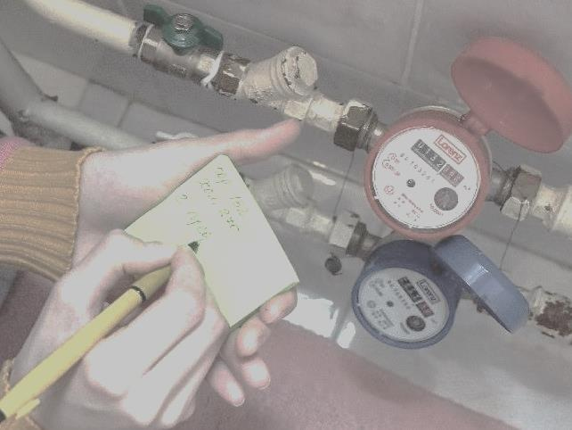
Муниципальная программа «Реформирование и модернизация жилищно-коммунального хозяйства и повышение энергетической эффективности муниципального образования город Минусинск»
Наименование расходов | 2017 (тыс.руб.) | 2018 (тыс.руб.) | 2019 (тыс.руб.) | 2020 (тыс.руб.)
Подпрограмма «Модернизация, реконструкция и капитальный ремонт объектов коммунальной инфраструктуры и жилищного фонда муниципального образования город Минусинск» | 12563,42 | 1935,11 | 0,00 | 0,00
Подпрограмма «Строительство, реконструкция и капитальный ремонт сетей уличного освещения муниципального образования город Минусинск» | 2600,97 | 488,00 | 0,00 | 0,00
«Обеспечение реализации муниципальной программы и прочие мероприятия» | 20 032,35 | 17138,02 | 16967,22 | 16967,22
Субвенция бюджетам муниципальных образований на реализацию временных мер поддержки населения в целях обеспечения доступности коммунальных услуг | 12400,30 | 14433,90 | 14433,90 | 14433,90
ИТОГО | 47597,04 | 33995,03 | 31401,12 | 31401,12

Slide 5
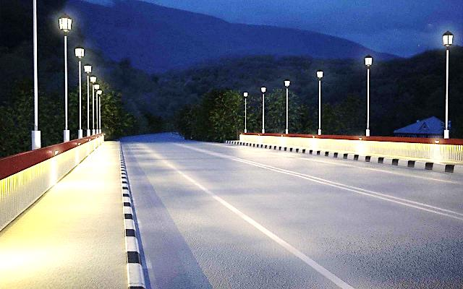
Муниципальная программа «Обеспечение транспортной инфраструктуры муниципального образования город Минусинск»
 | 2017 (тыс.руб.) | 2018 (тыс.руб.) | 2019 (тыс.руб.) | 2020 (тыс.руб.)
Подпрограмма «Дороги муниципального образования город Минусинск» | 177174,71 | 104292,95 | 20921,54 | 21427,24
Подпрограмма «Обеспечение пассажирских перевозок на городских маршрутах с небольшой интенсивностью пассажирских потоков» | 15228,00 | 16048,90 | 16048,90 | 16048,90
Подпрограмма «Повышение безопасности дорожного движения в муниципальном образовании город Минусинск» | 1769,15 | 1551,38 | 0,00 | 0,00
ИТОГО | 194171,86 | 121893,23 | 36970,44 | 37476,14

Slide 6
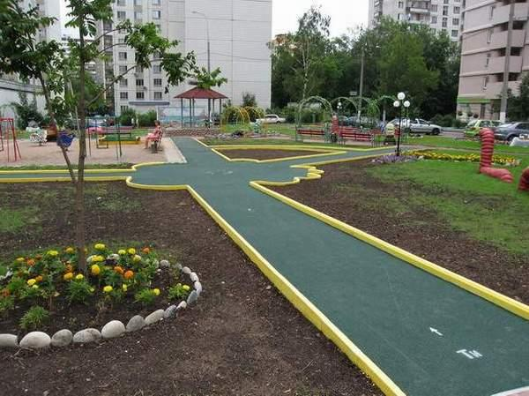
Муниципальная программа «Благоустройство территории муниципального образования город Минусинск»
Наименование расходов | 2017 (тыс.руб.) | 2018 (тыс.руб.) | 2019 (тыс.руб.) | 2020 (тыс.руб.)
Подпрограмма «Благоустройство муниципального образования город Минусинск» | 5907,74 | 7387,74 | 4018,54 | 3008,54
Подпрограмма «Мой любимый город» | 400,00 | 400,00 | 0,00 | 0,00
ИТОГО | 6307,74 | 7787,74 | 4018,54 | 3008,54

Slide 7
Муниципальная программа «Формирование современной городской среды на 2018-2022 годы»
Наименование расходов | 2018 (тыс.руб.) | 2019 (тыс.руб.) | 2020 (тыс.руб.)
Благоустройство дворовых территорий многоквартирных домов | 19670,26 | 0,00 | 0,00
Благоустройство общественных территорий | 7846,85 | 0,00 | 0,00
ИТОГО | 27517,11 | 0,00 | 0,00

Slide 8
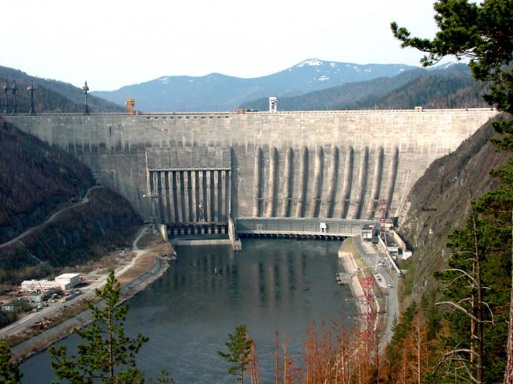
Муниципальная программа «Обеспечение жизнедеятельности территории»
Наименование расходов | 2017 (тыс.руб.) | 2018 (тыс.руб.) | 2019 (тыс.руб.) | 2020 (тыс.руб.)
Подпрограмма «Жизнедеятельность города» | 22870,18 | 23405,32 | 21355,32 | 19803,32
Муниципальная программа «Молодежь Минусинска»
Наименование расходов | 2017 (тыс.руб.) | 2018 (тыс.руб.) | 2019 (тыс.руб.) | 2020 (тыс.руб.)
Подпрограмма «Обеспечение жильем молодых семей в муниципальном образовании город Минусинск» | 2167,20 | 999,81 | 0,00 | 0,00
Муниципальная программа «Культура города Минусинска»
Наименование расходов | 2017 (тыс.руб.) | 2018 (тыс.руб.) | 2019 (тыс.руб.) | 2020 (тыс.руб.)
Подпрограмма «Культурное наследие» | 66090,31 | 63,62 | 0,00 | 0,00

Slide 9
Планируемое участие МКУ «Управление городского хозяйства» в краевых программах
Государственная программа «Дороги Красноярья»
Государственная программа «Содействие развитию местного самоуправления»
Государственная программа ««Реформирование и модернизация жилищно-коммунального хозяйства и повышение энергетической эффективности в Красноярском крае»
Государственная программа «Молодежь в XXI веке»
Государственная программа «Развитие культуры и туризма»
Государственная программа «Содействие органам местного самоуправления в формировании современной городской среды

